Slide 1
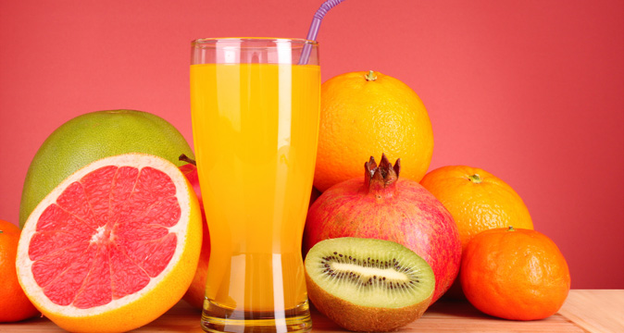
Структурное подразделение «Центр развития ребенка – детский сад №14» МБДОУ «Детский сад «Радуга» комбинированного вида»
Проект
«Свежий сок – здоровья залог!»
Выполнила:
воспитатель средней группы:
Панина О. В.

Slide 2
Информационная характеристика проекта
Обоснование проблемы. При реализации непосредственной образовательной деятельности, либо в свободной деятельности взрослого и детей, оригинальность идеи, способов деятельности чаще всего исходит от педагога. Развитие познавательного потенциала порой блокируется вследствие того, что дети являются преимущественно исполнителями. Нужен новый подход в работе с детьми. Этот подход предусматривает технология проектирования.
По мнению педагогов-психологов Д. Дьюи, А. Макаренко, С. Шацкого, современных педагогов-исследователей Е. Евдокимовой, Л. Киселёвой, Т. Данилиной, Т. Лагода, М. Зуйковой, проектная деятельность создаёт самые благоприятные естественные условия для экспериментирования, для поисковой познавательной деятельности, для развития у детей самостоятельности, развивает способности к взаимодействию.

Slide 3
Наблюдая за детьми среднего дошкольного возраста, я выявила, что дети, уже имея первоначальные элементарные представления о принципах здорового образа жизни и правильного питания, всё ещё недостаточно осведомлены о естественной «кладовой витаминов», существующей в природе; у них слабо развита экологическая культура и они пока не могут увидеть и отследить взаимосвязь между здоровьем природы и здоровьем человека.
Работа над данным проектом будет способствовать развитию у детей таких качества, как «Любознательный, активный», «Способный решать интеллектуальные и личностные задачи (проблемы), адекватные возрасту», «Имеющий первичные представления (общая осведомлённость)».

Slide 4
Актуальность.
В последние годы наметилась стабильная тенденция к ухудшению здоровья детского населения. Экологические проблемы, различные отрицательные бытовые факторы, а в большей мере некачественная вода, химические добавки в продукты питания агрессивно воздействуют на здоровье дошкольника. Это особенно важно для детей, живущих в условиях Крайнего Севера.
Для решения данной проблемы я выбрала работу по проекту «Свежий сок – здоровья залог!», т.к. считаю, что именно свежие, качественные продукты повышают иммунитет растущего организма, благотворно влияют на его функционирование и жизнедеятельность.

Slide 5
Вид проекта:
- по количеству участников: групповой;
- по приоритету метода: информационно-практический;
- по контингенту участников: одновозрастной;
- по продолжительности: краткосрочный.
Участники реализации проекта:
- дети средней группы;
- воспитатель (руководитель проекта);
- родители средней группы.

Slide 6
Виды детской деятельности: поисково-исследовательская, продуктивная, коммуникативная, игровая, трудовая.
Теоретическая значимость проекта заключается в разработке содержания и форм работы с детьми 4-5 лет по вопросам здоровьесбережения, которая предусматривает поэтапную организацию учебно-воспитательного процесса, участие детей и родителей в решении проблемы.
Практическая значимость проекта заключается в повышении качества учебно-воспитательного процесса, развитии познавательного потенциала и нравственных качеств детей, создание методологического материала по данной проблеме, поиске новых, эффективных форм и методов работы по вопросам сохранения и укрепления здоровья детей.

Slide 7
Цель проекта: ознакомление детей среднего дошкольного возраста с полезными свойствами свежевыжатых фруктовых и овощных соков через самостоятельную практическую экспериментальную деятельность.
Задачи проекта:
- закрепить понятия детей об овощах и фруктах и месте их произрастания;
- закрепить сенсорные понятия цвета, формы, структуры предмета через поисково-исследовательскую деятельность;
- выявить способы наиболее эффективного получения соков;
- организовать экспериментальную деятельность по смешиванию разных соков и получению разных вкусовых оттенков;
- провести сравнительный анализ свежевыжатых соков и соков, полученных промышленным путём;
- познакомить с понятием «консерванты» и их ролью в промышленном производстве продуктов питания;

Slide 8
Гипотеза исследования. Я предполагаю, что реализация проекта через самостоятельную экспериментальную деятельность детей окажет позитивное влияние на развитие познавательного активности детей среднего дошкольного возраста в части ознакомления их с принципами здорового питания.
Формы работы над проектом:
- беседы с детьми;
- проведение словесной дидактической игры «Назови сок правильно»;
выявление экспериментальным путём различных способов производства соков в домашних условиях;
- проведение экспериментов по смешиванию соков и сравнительному анализу свежевыжатых соков и соков, полученных промышленным путём.
- издание познавательного журнала для родителей.

Slide 9
- расширить знания о правильном питании, культурно-гигиенических навыках;
- развивать интерес к самостоятельной практической деятельности;
- развивать умение проявлять исследовательское поведение, с удовольствием участвовать в экспериментах, организуемых взрослым;
- развивать познавательный активности через самостоятельную практическую деятельность с некоторыми бытовыми предметами и приборами (тёрка, соковыжималка);
- развивать творческие способности детей посредством создания познавательного журнала для родителей «Вкусные помощники здоровья» (совместно с педагогом);
- способствовать воспитанию потребности в здоровом образе жизни, ценностному отношению к собственному здоровью и здоровью других людей.

Slide 10
Методы работы над проектом:
- рассказ;
- беседа;
- наблюдение;
- игра;
- словесный;
логические рассуждения;
- самостоятельная практическая деятельность детей;
- самостоятельная экспериментальная деятельность детей;
- продуктивная деятельность;
- творческая деятельность.

Slide 11
Роль научного руководителя проекта: стимулирующая, мотивирующая, поддерживающая, уважающая скромный опыта и знания детей.
Ожидаемые результаты:
- развитие познавательной активности детей среднего дошкольного возраста через самостоятельную практическую и экспериментальную деятельность;
- пополнение методических материалов для воспитателей других групп;
- ознакомление родителей группы с работой воспитателей группы по здоровьесбережению.

Slide 12
План реализации проекта
Сроки реализации проекта: с 10 сентября – по 14 сентября 2018 года
Этапы | Содержание работы | Ожидаемые результаты
1.Подготовительный день 10 сентября | 1. Постановка целей и задач проекта, построение модели проекта. 2. Изучение и анализ литературы по теме исследования. 3. Создание условий: - материальных: приобретение овощей и фруктов; оснащение проекта ТСО (фотоаппарат), лабораторным оборудованием (соковыжималка, тёрка, марля, стаканы, тарелки, фартуки); подготовка материала для выпуска журнала для родителей; -научно-методических: разработка плана проекта, подбор литературы, методик, разработка бесед, дискуссий. | Будет способствовать лучшему пониманию отдельных аспектов теоретических и практических вопросов по выбранной актуальной теме. Будет способствовать развитию у детей устойчивого интереса к предложенной теме, обеспечит взаимосвязь изучения вопросов здоровья с др. видами деятельности в едином педагогическом процессе; поможет разнообразить методы и формы работы с детьми, будет способствовать регулярному отслеживанию качества знаний детей.

Slide 13
2. Познавательно- игровой день 11 сентября | 1. Беседа о здоровье, о влиянии питания на здоровье человека на тему «Вкусные помощники здоровья». 2. Словесная дидактическая игра «Назови сок правильно». | Закрепит знания детей о понятиях «здоровье» и «правильное питание»; познакомит со словом «залог». Активизирует мыслительную деятельность детей, способность к словообразованию с опорой на имеющиеся коммуникативные способности и жизненный опыт воспитанников; поможет формированию экспертной группы для последующей поисково-исследовательской деятельности

Slide 14
3. Познавательно-трудовой день 12 сентября | Беседа «Как получали соки раньше». Рассматривание тёрки и соковыжималке; беседа о правилах ТБ при работе с бытовыми приборами. 2. Подготовка фруктов к процессу приготовления сока. 3. Практическая деятельность - знакомство с методом получения яблочного сока с помощью тёрки и марли. Закрепление умения работать с соковыжималкой. Беседа о правилах ТБ при работе с соковыжималкой. Сравнение энергозатрат при работе с тёркой и соковыжималкой. Дегустация. 4. Подготовка к эксперименту «Какой сок полезней – свежевыжатый или полученный промышленным путём?» | Будет способствовать развитию общей осведомлённости в части ознакомления с бытовыми кухонными предметами и приборами; решению интеллектуальных задач, адекватных возрасту. Будет способствовать развитию гигиенических навыков и трудовому воспитанию детей. Познакомит детей с простейшим способом получения сока; ознакомит с правилами безопасного поведения в быту. Будет способствовать развитию познавательной активности детей через самостоятельную практическую деятельность и сенсорных эталонов. Будет способствовать развитию интереса к экспериментальной деятельности, формированию умения формулировать предположения.

Slide 15
4. Экспериментальный день 13 сентября | 1. Практическая деятельность детей по изготовлению и смешиванию фруктовых и овощных соков. Дегустация. 2. Подготовка материала для «Творческого дня». | Будет способствовать развитию познавательной активности и интереса воспитанников к поисково-исследовательской деятельности, умения формулировать выводы, развитию трудовых и санитарно-гигиенических умений и навыков. Будет способствовать развитию продуктивных умений; стимулированию воспитанников к осуществлению просветительской работы среди родителей.

Slide 16
Презентация проекта | Презентация проекта экспертной комиссии СП «Центр развития ребенка – детский сад № 14» МБДОУ «Детский сад «Радуга» комбинированного вида» посредством мультимедийного сопровождения. | Рефлексия ожидаемых результатов. Обогащение методической копилки дошкольных групп СП «Центр развития ребенка – детский сад № 14» МБДОУ «Детский сад «Радуга» комбинированного вида».

Slide 17
ТЕОРЕТИЧЕСКАЯ ЧАСТЬ
В прошлом году мы работали над проектом «Всем полезен свежий сок!» Мы узнали, что в свежих фруктовых и овощных соках много живых витаминов, которые полезны для детского здоровья. А здоровье – это главное, что есть у человека, особенно у тех людей, которые живут, как и мы, на Севере.
У нас осталось ещё много нерешённых вопросов, и мы решили продолжить работу над проектом. Мы назвали его «Свежий сок – здоровья залог!», то есть целью нашего проекта стало доказать, что свежие соки полезней тех, которые продают в магазине, и их употребление укрепляет здоровье человека.

Slide 18
Мы предположили, что если смешать вместе несколько свежих соков, то человек получит ещё больше витаминов. Кроме того, нам стало интересно, почему свежий сок нужно выпивать сразу, а магазинный хранится долго? Может, там совсем нет живых витаминов? Мы решили это проверить с помощью опыта «Какой сок быстрее испортится – свежий или магазинный?». Опыт покажет живые в магазинном соке витамины или замороженные. Ещё нам стало интересно, как получали свежий сок раньше, ведь соковыжималок тогда не было.
Вместе с ребятами мы поставили такие задачи:
узнать разные способы получения свежих соков и выбрать самый удобный;
приготовить несколько соков с помощи выбранного способа и смешать их, придумать свой вкусный сок;
провести эксперимент по сравниванию свежего и магазинного сока и узнать, в каком живут живые витамины, а в каком замороженные;
познакомить родителей с нашими открытиями и сделать для них журнал.

Slide 19
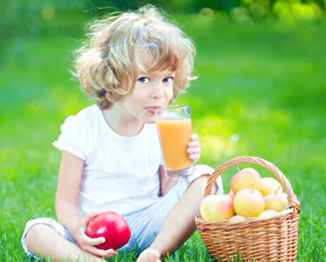
Сначала мы поговорили о правильном питании и здоровой пище. Мы вспомнили, что для хорошей работы желудка, кишечника и мозга нужно по утрам есть молочные каши, а в обед – супы, ведь щи, уха, рассольник, борщ – это просто чудо! Всегда нужно есть овощные салаты, фрукты и пить полезные соки, потому что в них содержится много разных витаминов:

Slide 20
- морковный сок полезен для зрения;
- апельсиновый и яблочный соки помогают бороться с Королевой Простудой;
- свекольный сок полезен для крови;
- ананасовый сок хорош для похудения;
- огуречный сок укрепляет сердце и зубы, улучшает цвет кожи.
Потом мы поиграли в игру-соревнование «Назови сок правильно». Сначала не все соки мы называли правильно. Самыми трудными для нас были слова «сливовый», «виноградный», «лимонный», «вишнёвый», «томатный», «свекольный» и «капустный». Победителей мы назначили экспертами по смешиванию соков.

Slide 21
Во время другой беседы мы узнали, как готовили свежие соки раньше, когда соковыжималок ещё не было. Воспитательница рассказала нам, что нужно было сначала помыть фрукты или овощи, очистить их от кожицы, натереть на тёрке, положить в марлю и отжать руками. Мы решили самостоятельно изготовить сок с помощью тёрки и с помощью соковыжималки и узнать, как получится быстрее и удобней.

Slide 22
ПРАКТИЧЕСКАЯ ЧАСТЬ
В прошлом году нам очень понравился яблочный сок, и мы с ребятами решили приготовить его ещё раз. На одном столе мы готовили сок с помощью тёрки, на другом – с помощью соковыжималки. Каждый исследователь взял по два яблока.
Мы аккуратно рассмотрели тёрку и разные зубчики на ней, определили, какие будут грызть наши яблоки. Познакомились с правилами работы с тёркой и соковыжималкой.
Сначала мы помыли яблоки, очистили их от кожуры и семечек и начали работу. С помощью соковыжималки сок мы приготовили очень быстро и его оказалось больше, чем сока, приготовленного с помощью тёрки, хотя яблок было одинаково. Так произошло потому, что соковыжималка оказалась сильнее наших рук и выжала сока больше.

Slide 23
С помощью тёрки мы тоже приготовили сок, но это оказалось намного трудней и дольше. Мы сделали вывод о том, что при приготовлении сока лучше пользоваться бытовыми приборами. Главное, работать с ними осторожно, чтобы не пораниться!
Конечно, мы попробовали приготовленный сок, и живые витамины сразу попали в наш организм.
Тогда мы решили проверить, есть ли живые витамины в магазинном яблочном соке. Мы открыли пакетик яблочного сока, перелили его в стакан и поставили рядом с нашим свежим соком на видное место на два дня. «Какой сок быстрее испортится – тот и полезней, потому что живые витамины не могут долго храниться на воздухе», - предположили мы.

Slide 24
На следующий день с помощью соковыжималки мы приготовили:
- яблочный; - морковный;
- апельсиновый; - грушевый соки.
Наши эксперты провели опыты по смешиванию соков: яблочный сок они смешали с грушевым, апельсиновым и морковным, а потом все четыре сока смешали вместе и определили самый вкусный, который дали попробовать всем. Ими оказались яблочно-грушевый и яблочно-морковный соки. В них оказалось ещё больше витаминов, потому что все они передружились.

Slide 25
Настало время сравнить свежий и магазинный яблочные соки. Сок, который мы сделали сами, уже нельзя было пить, потому что все живые витамины в нём погибли. Магазинный сок сохранился дольше. Мы узнали, что это произошло потому, что в магазинный сок специально добавляют вредные вещества. Их называют «консерванты» и «красители».
Консерванты в соках борются с микробами, но замораживают живые витамины, поэтому они не очень полезны для здоровья, а иногда даже опасны.
Красители добавляют в соки, чтобы соки стали красивого цвета – яркими и привлекательными и их лучше покупали. Красители тоже вредят здоровью, поэтому мы сделали вывод о том, что нужно пить свежие соки!

Slide 26
Конечно, замечательно вырастить овощи и фрукты в своём саду, они не будут ехать к нам из дальних стран и сохранят больше полезных веществ.
Таким образом, наши предположения полностью подтвердились:
- удобней и легче пользоваться соковыжималкой, чем тёркой;
- полезней пить свежий сок, а не магазинный;
- можно смешивать некоторые соки для большей пользы.
Об этом мы решили рассказать вам и нашим родителям, для чего выпустили специальный журнал, который называется «Вкусные помощники здоровья». Почитайте его, вам будет интересно! Пейте свежие соки и будьте здоровы!

Slide 27
ЗАКЛЮЧЕНИЕ
Полученный результат: гипотеза об оказании позитивного влияния на развитие познавательной активности детей среднего дошкольного возраста в части ознакомления их с принципами здорового питания посредством самостоятельной практической и экспериментальной деятельности полностью подтверждена, полученные результаты соотносятся с основной целью исследования. По итогам проекта совместно с детьми издан журнал для родителей «Вкусные помощники здоровья», знакомящий с принципами здорового питания детей и взрослых.
Перспективы развития проекта:
- распространение проекта посредством интернет-ресурсов;
- распространение познавательного журнала среди родителей других групп детского сада.

Slide 28
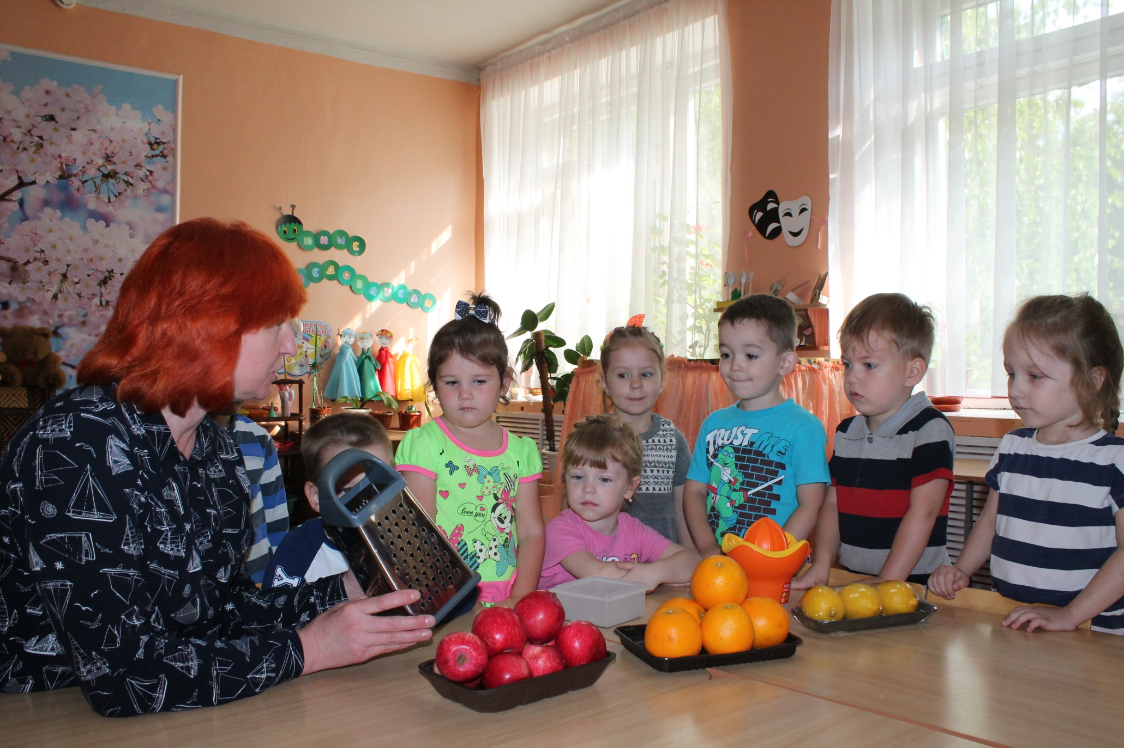
Работа по проекту.
Рассматривание тёрки знакомство по правилам работы с ней.

Slide 29
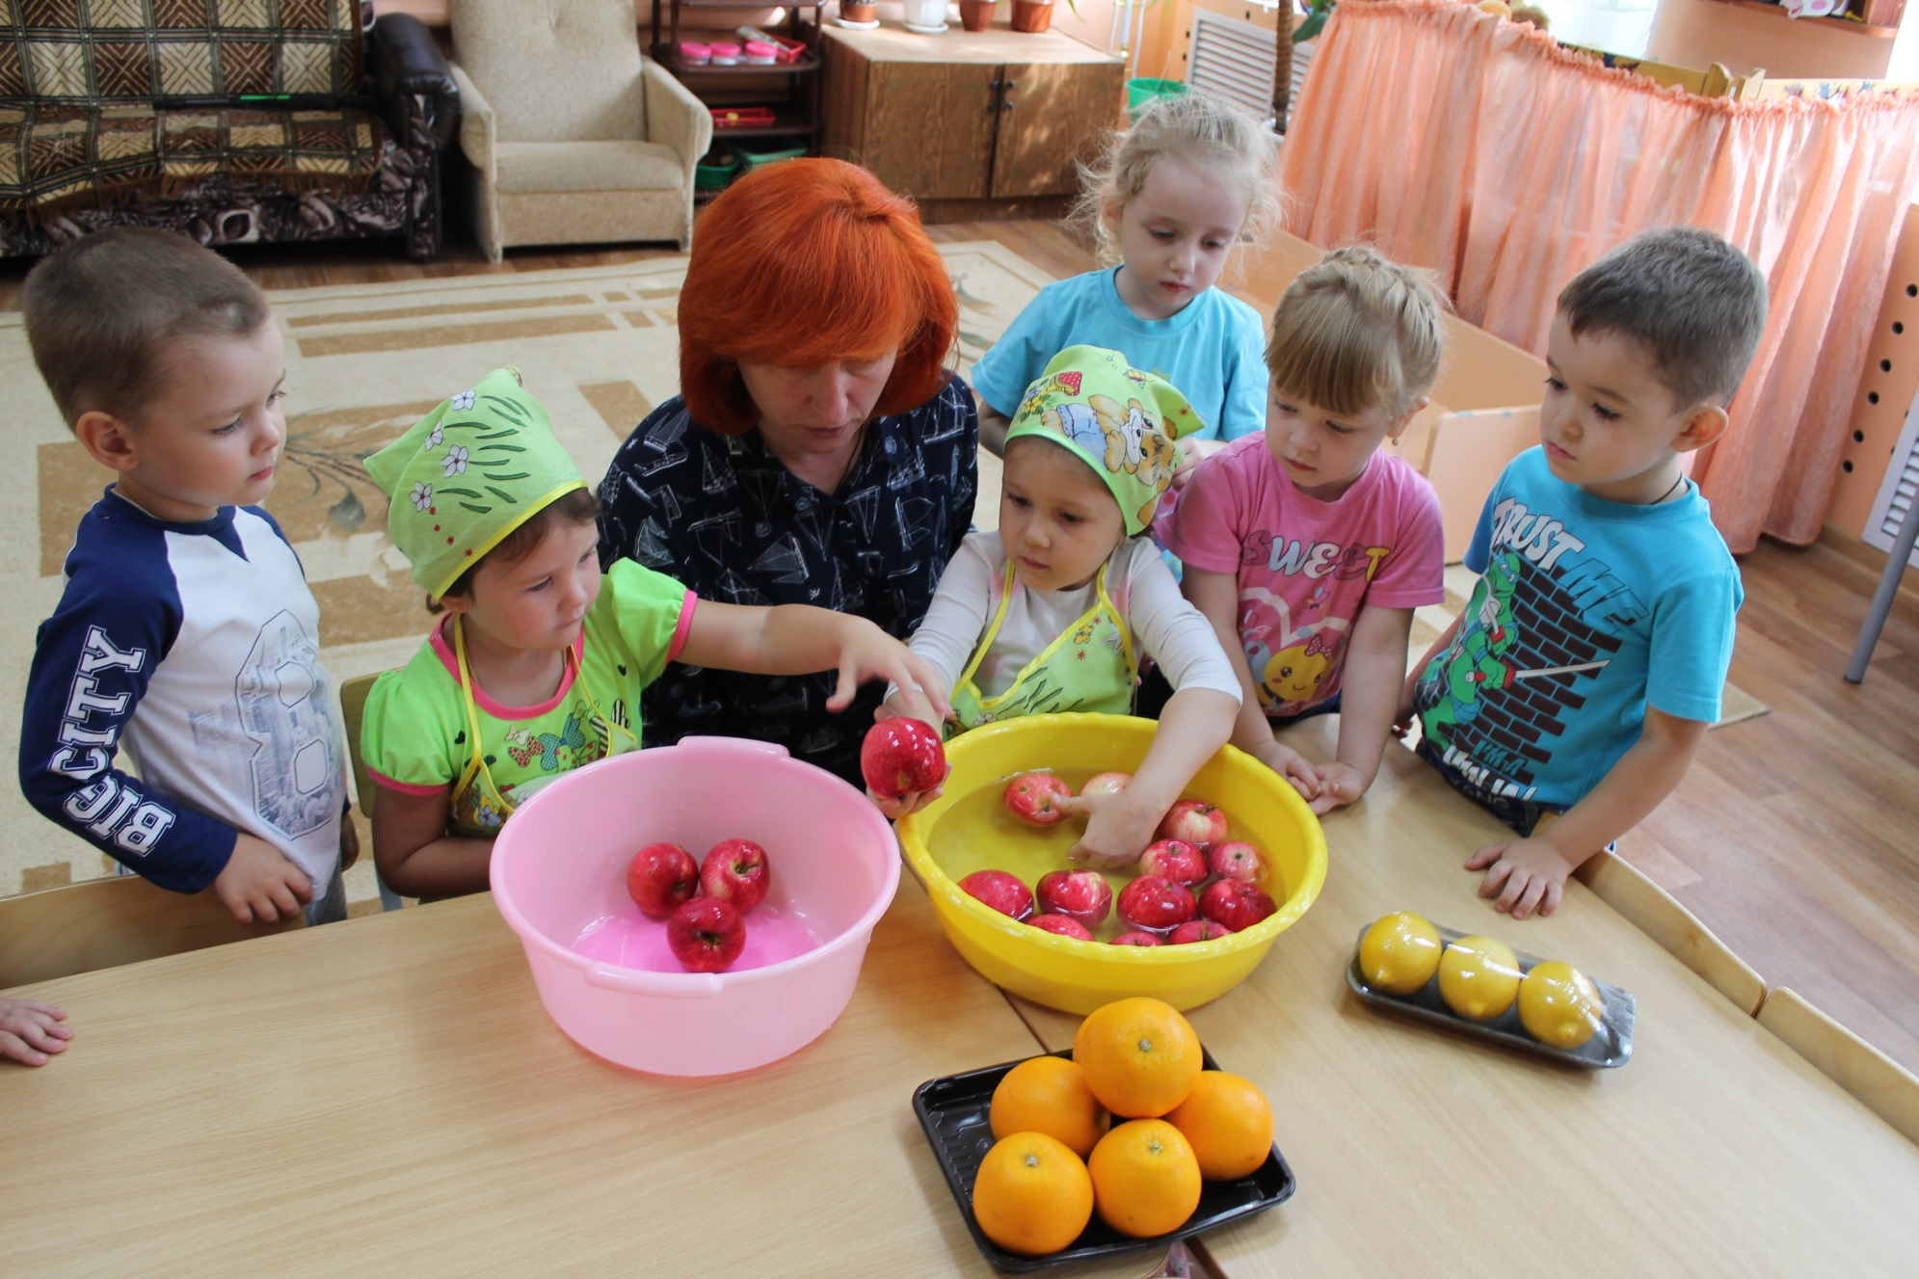
Подготовка яблок к выжиманию сока.

Slide 30
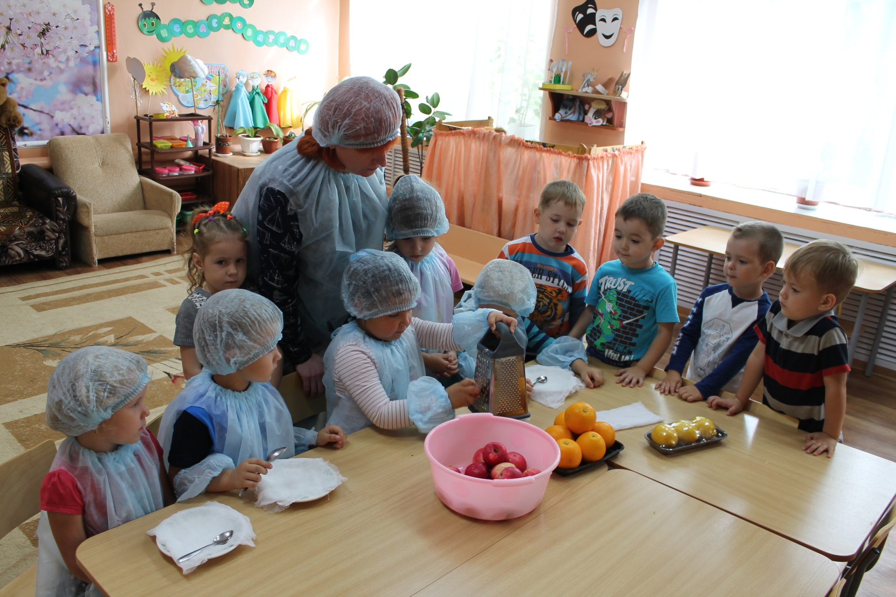
Приготовление яблочного сока с помощью тёрки.

Slide 31
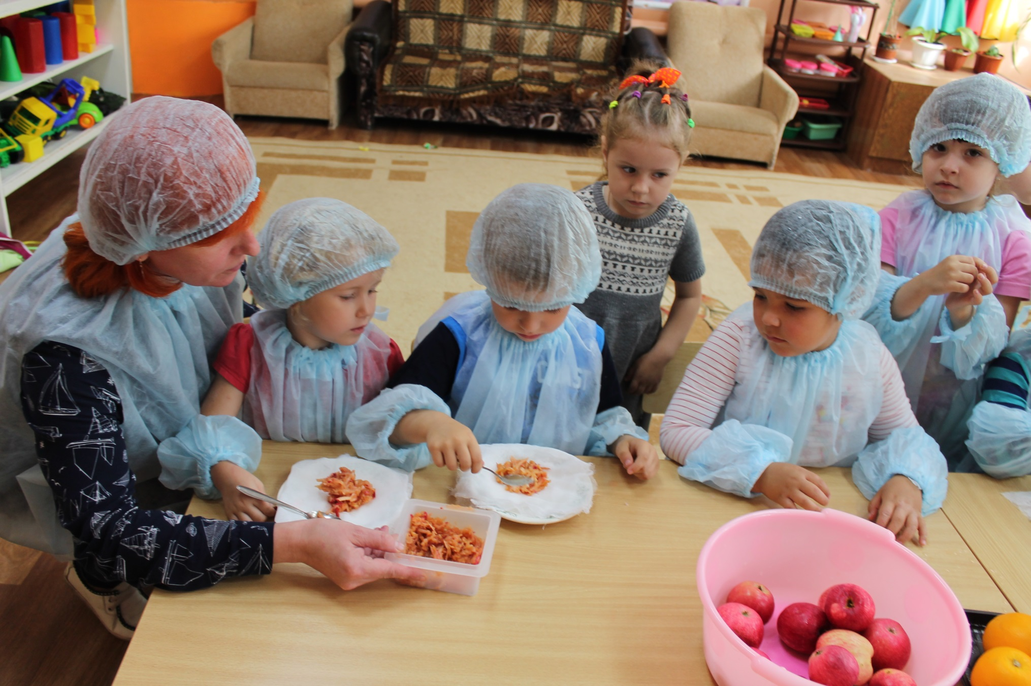
Накладываем протёртые яблоки на марлевые салфетки.

Slide 32
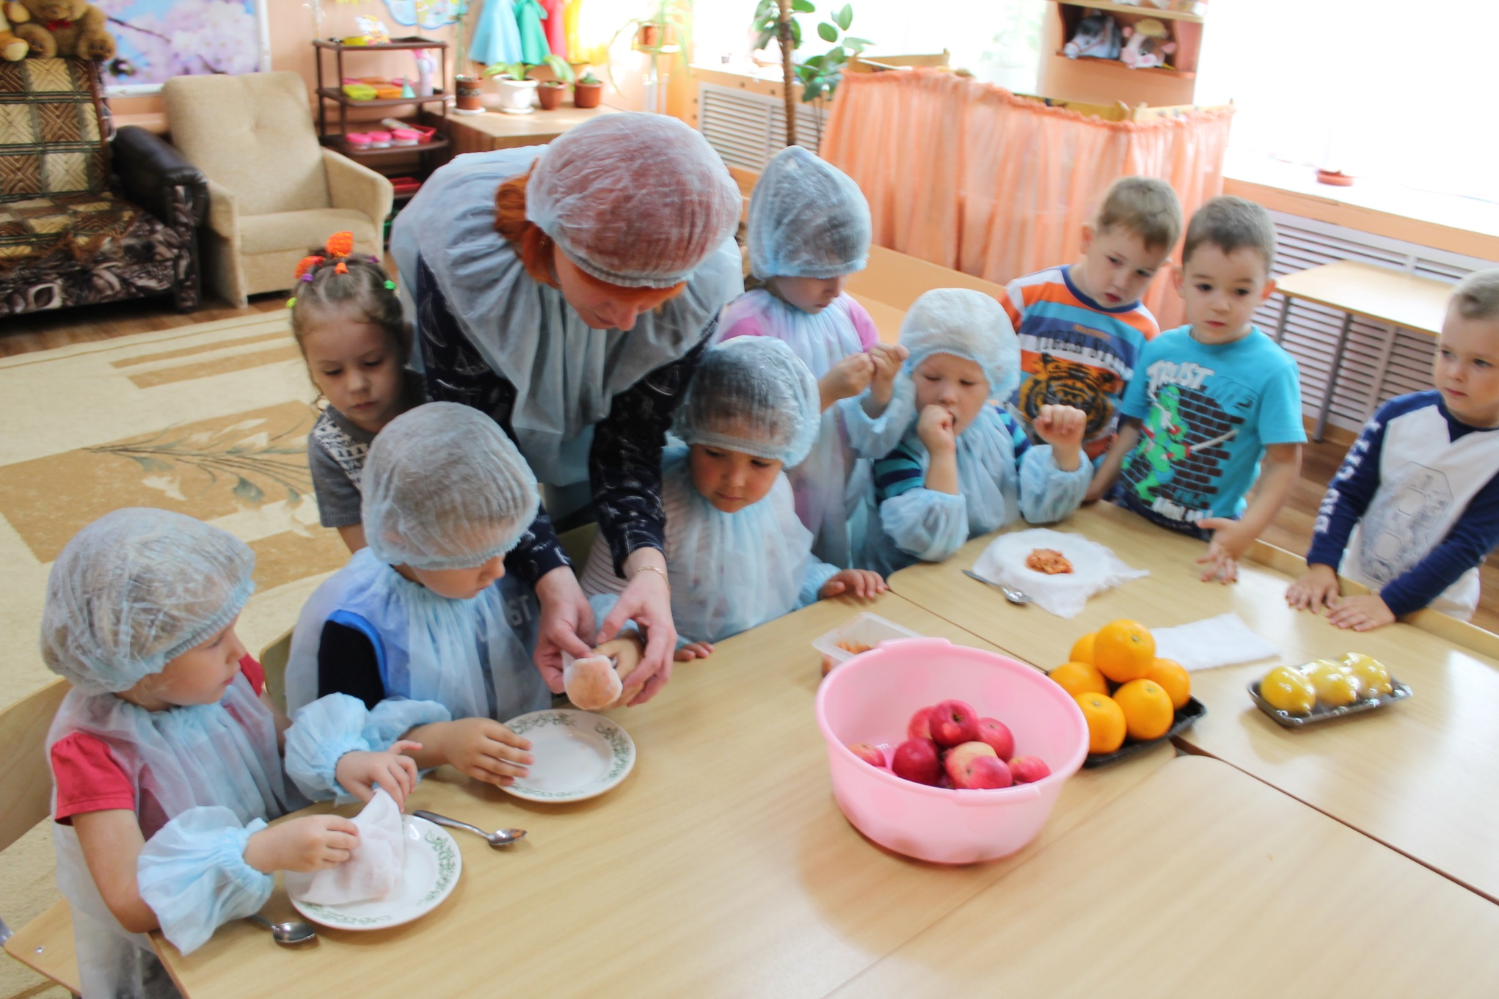
Выжимаем яблочный сок через марлевые салфетки.

Slide 33
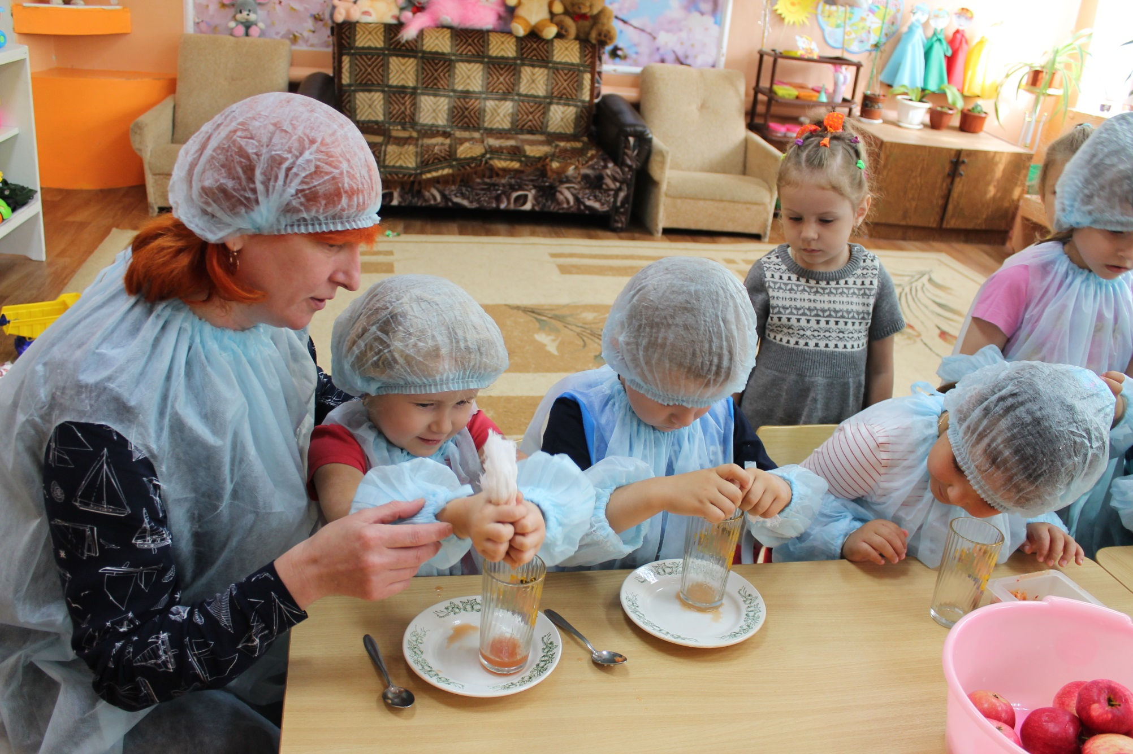
Выжимаем яблочный сок через марлевые салфетки.

Slide 34
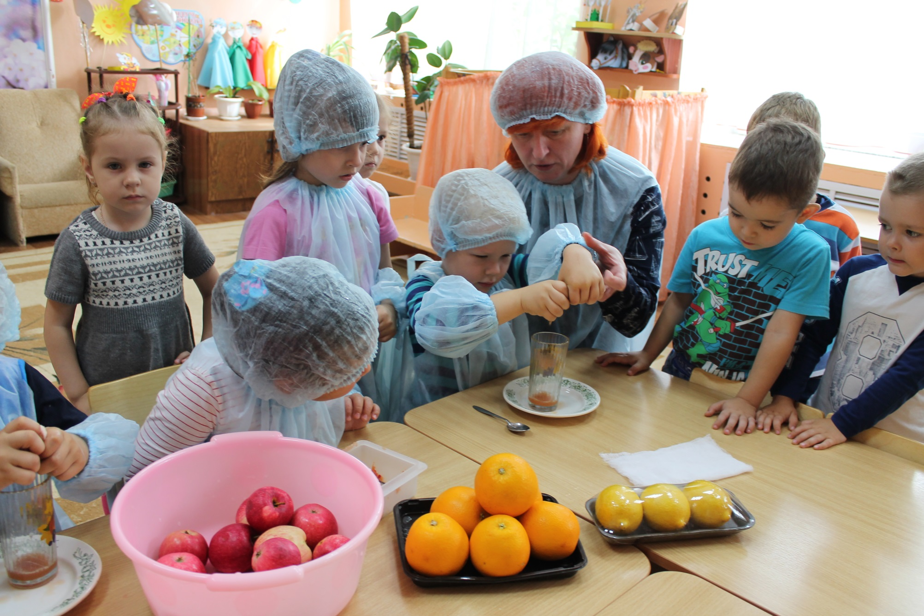
Выжимаем яблочный сок через марлевые салфетки.

Slide 35
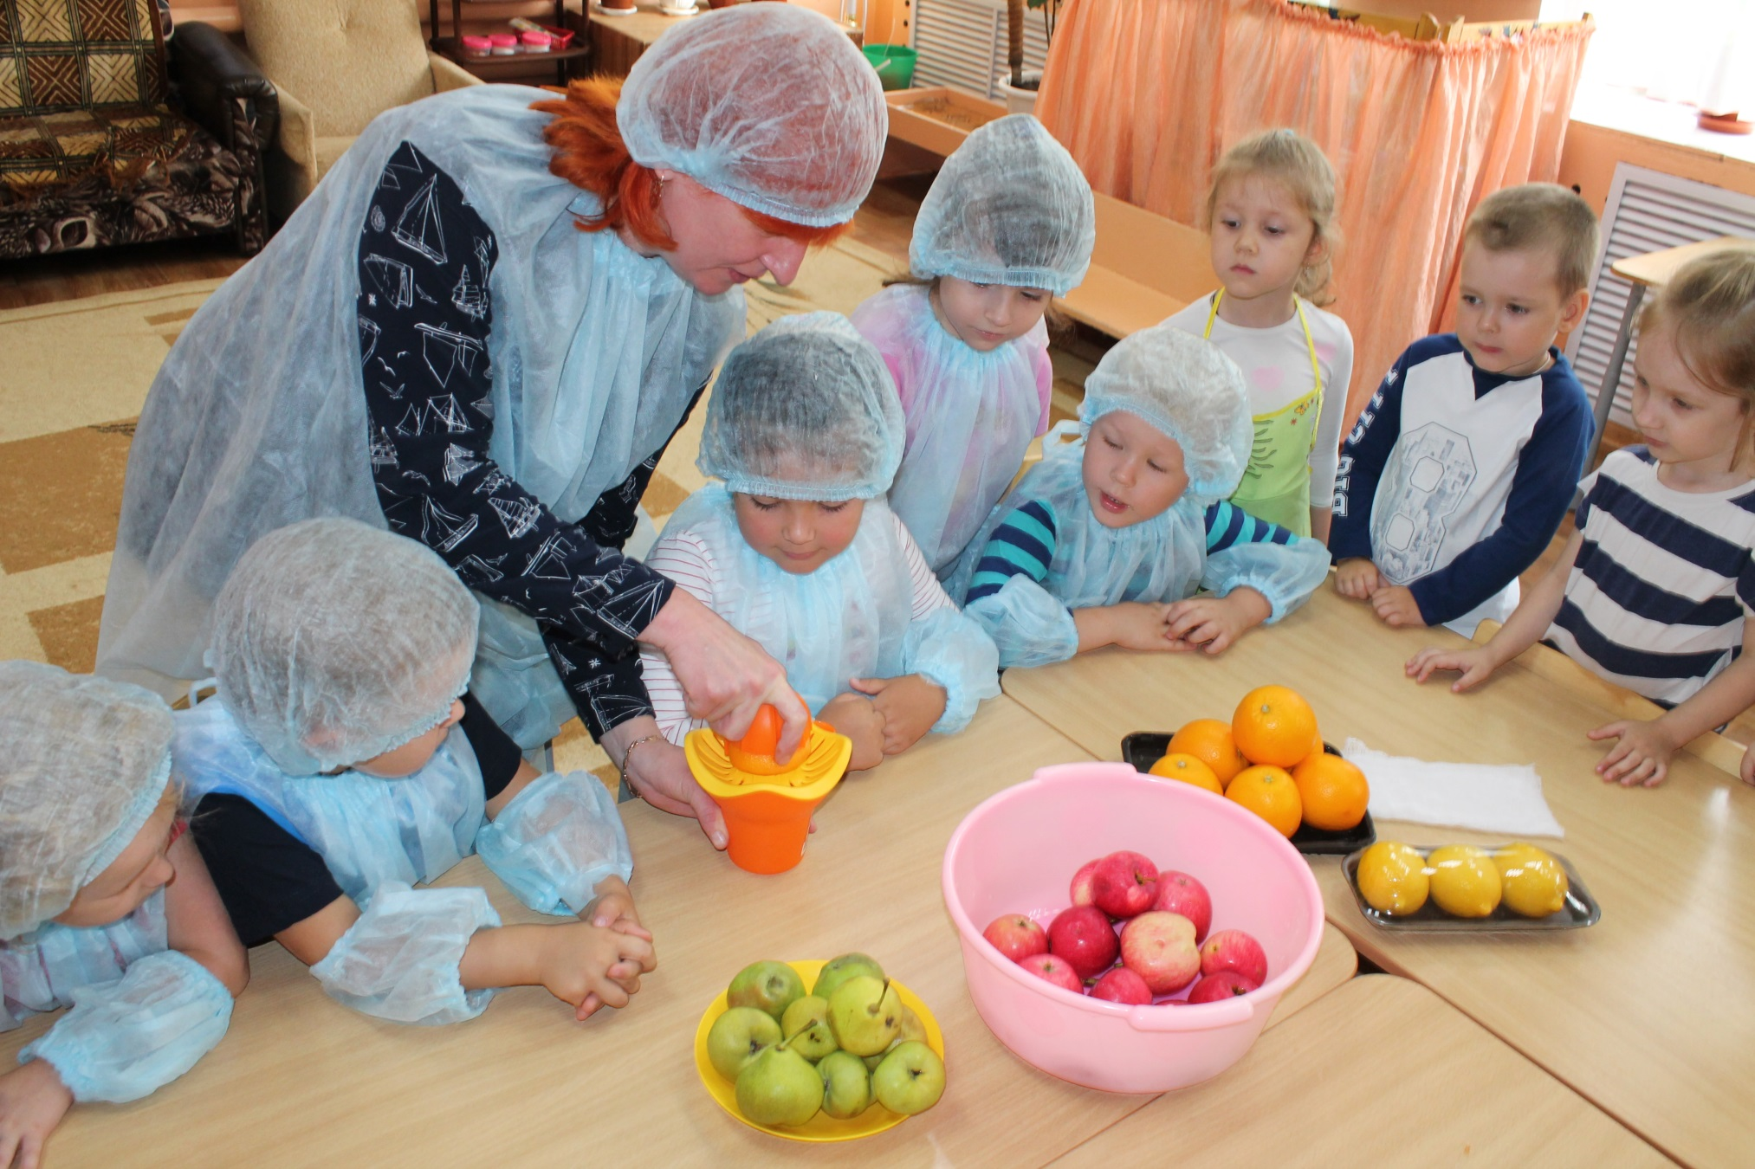
Выжимаем апельсиновый сок с помощью ручной соковыжималки.

Slide 36
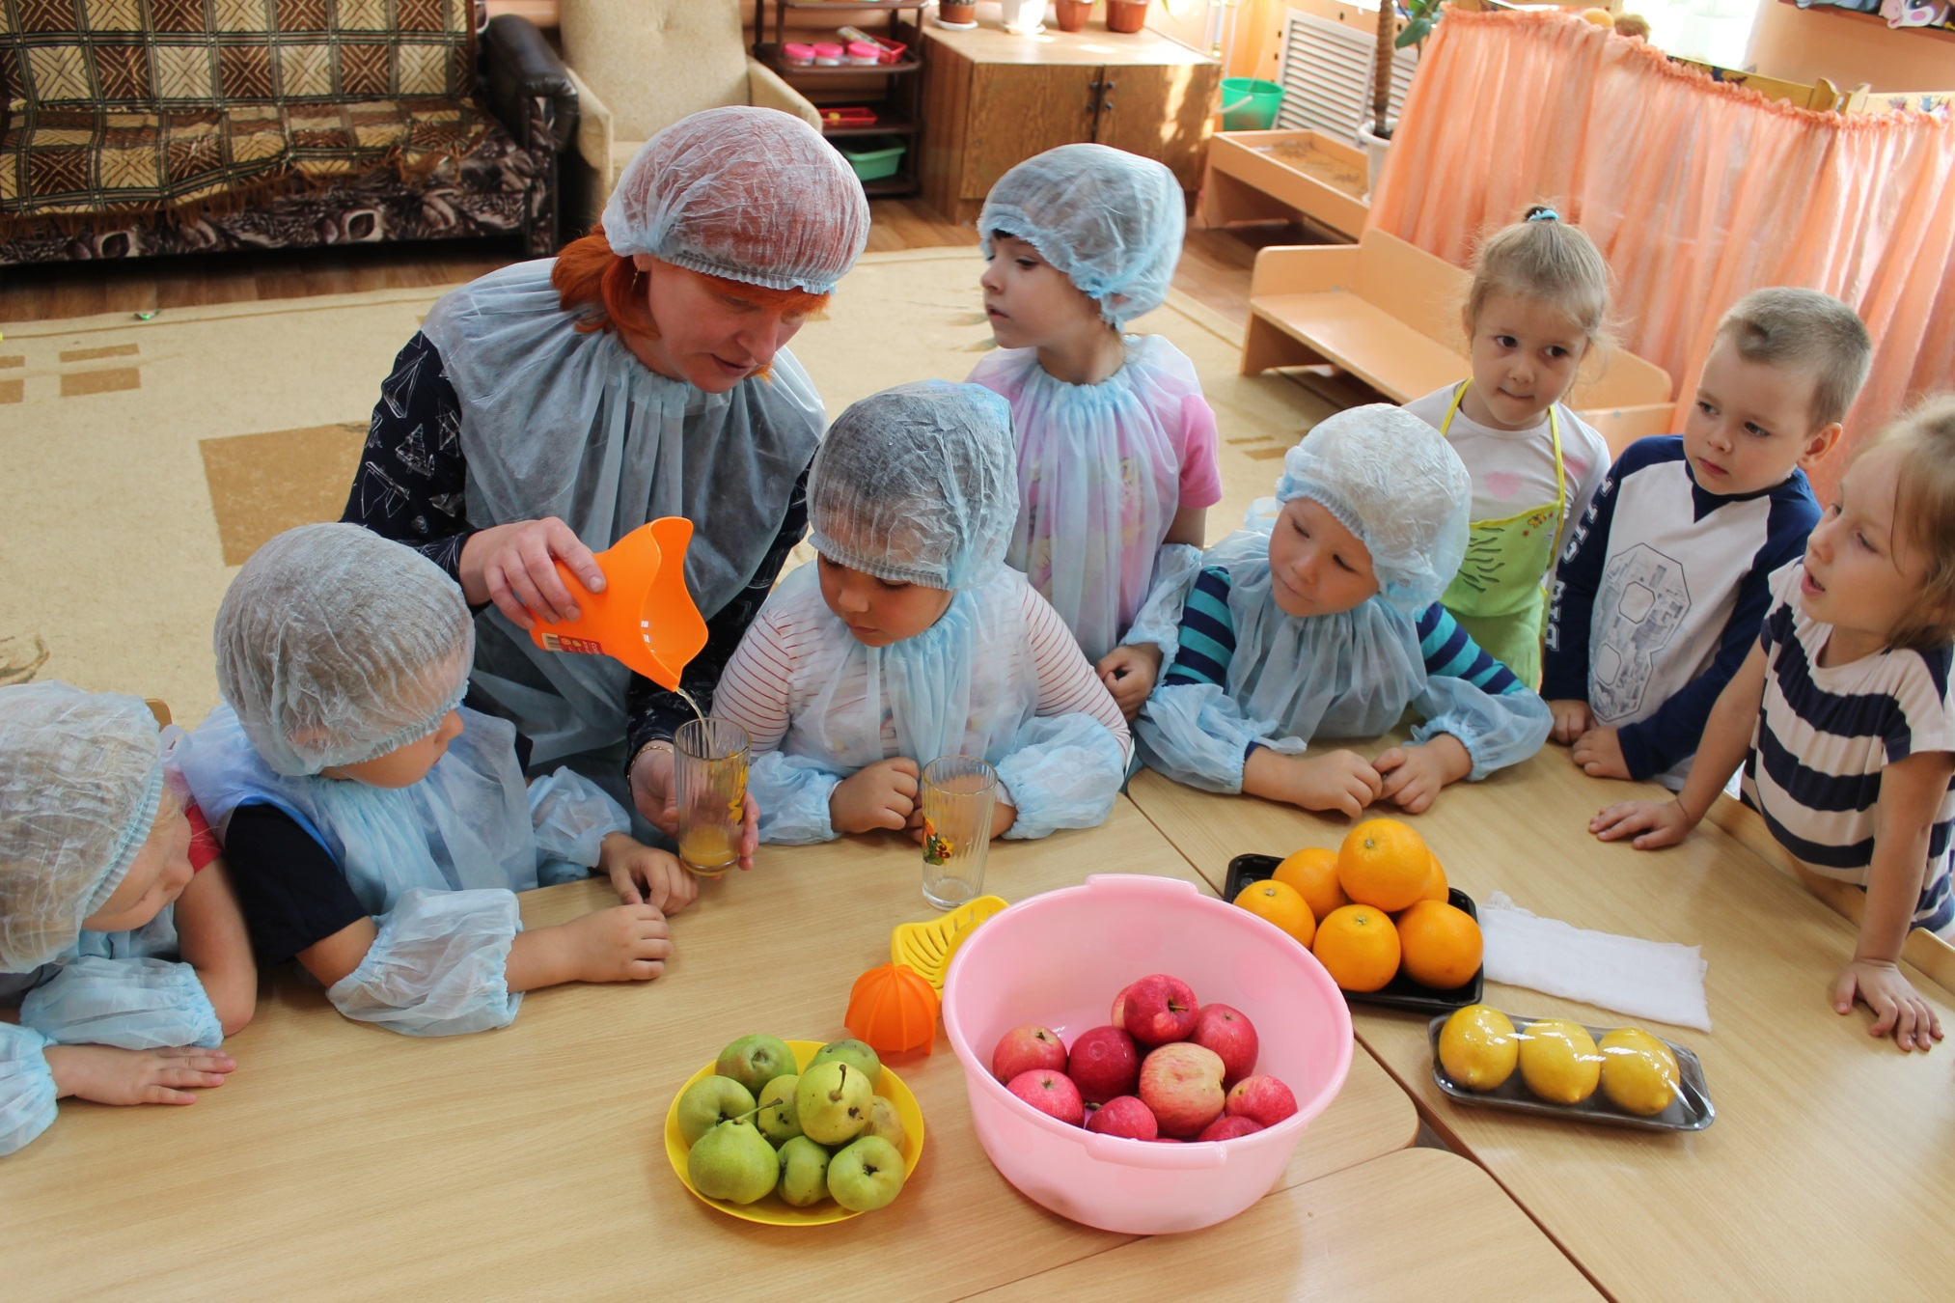
Дегустация апельсинового сока.

Slide 37
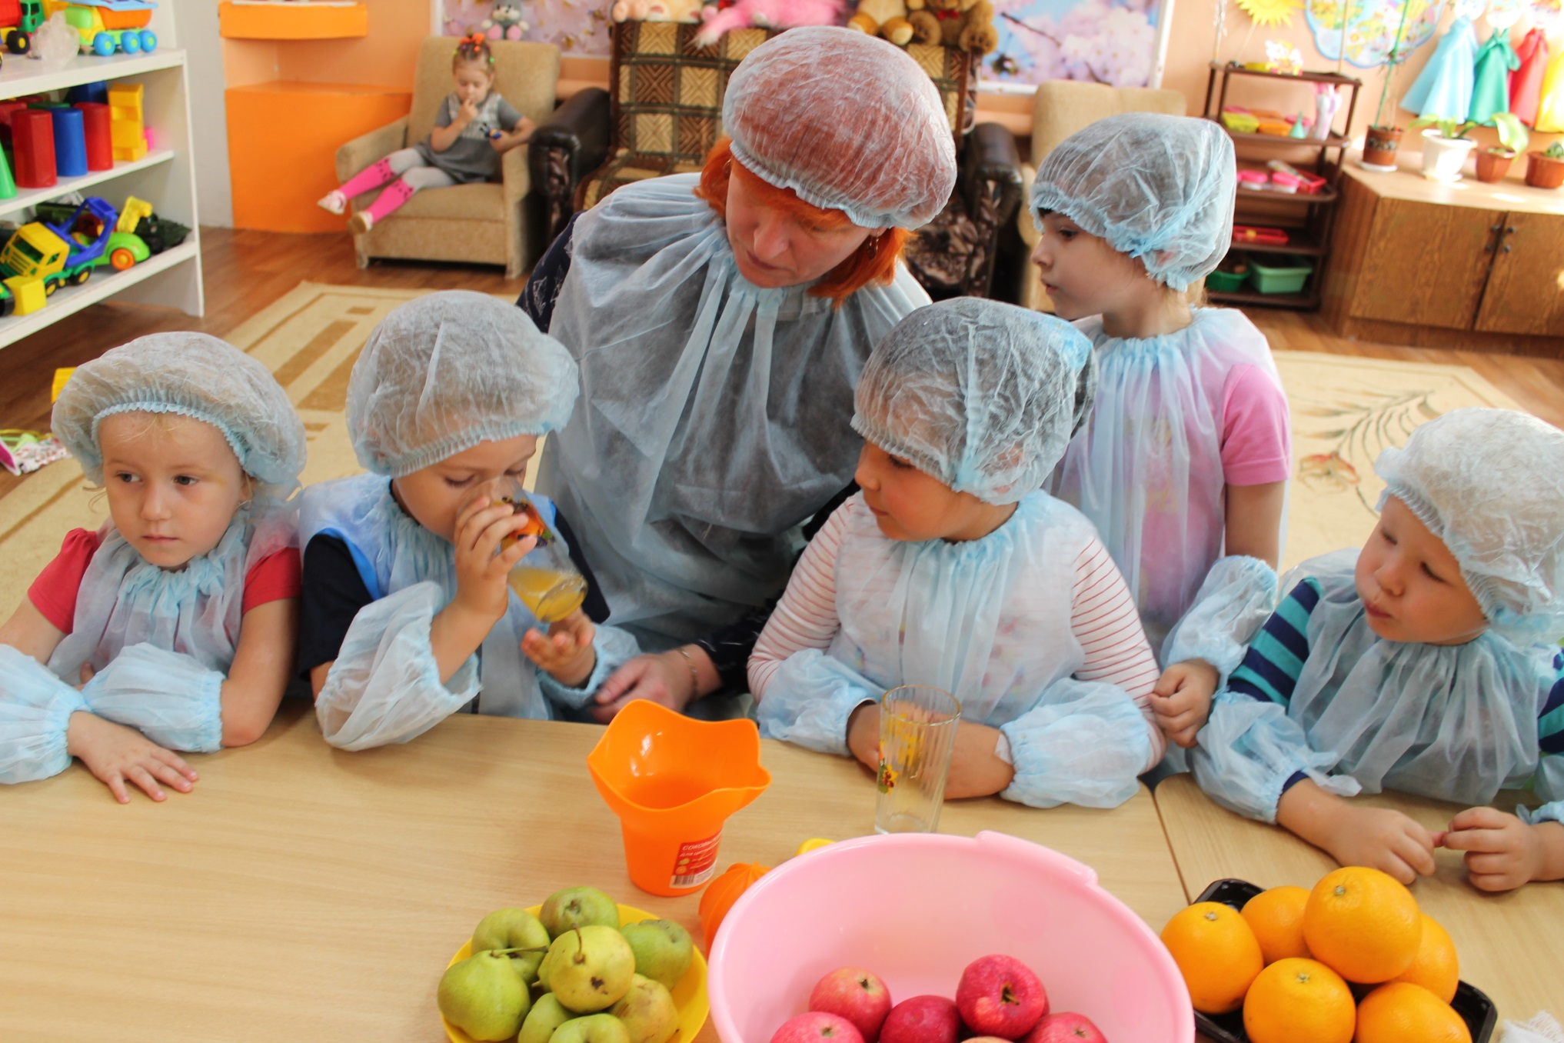
Дегустация апельсинового сока.

Slide 38
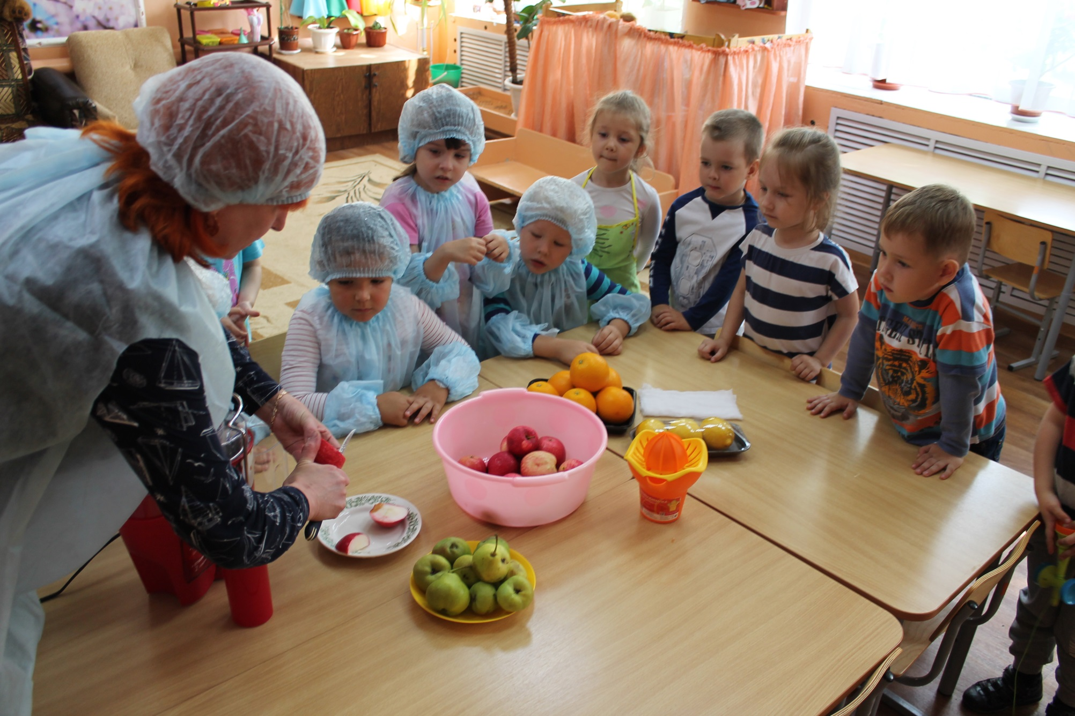
Подготовка яблок и груш к выжиманию сока.

Slide 39
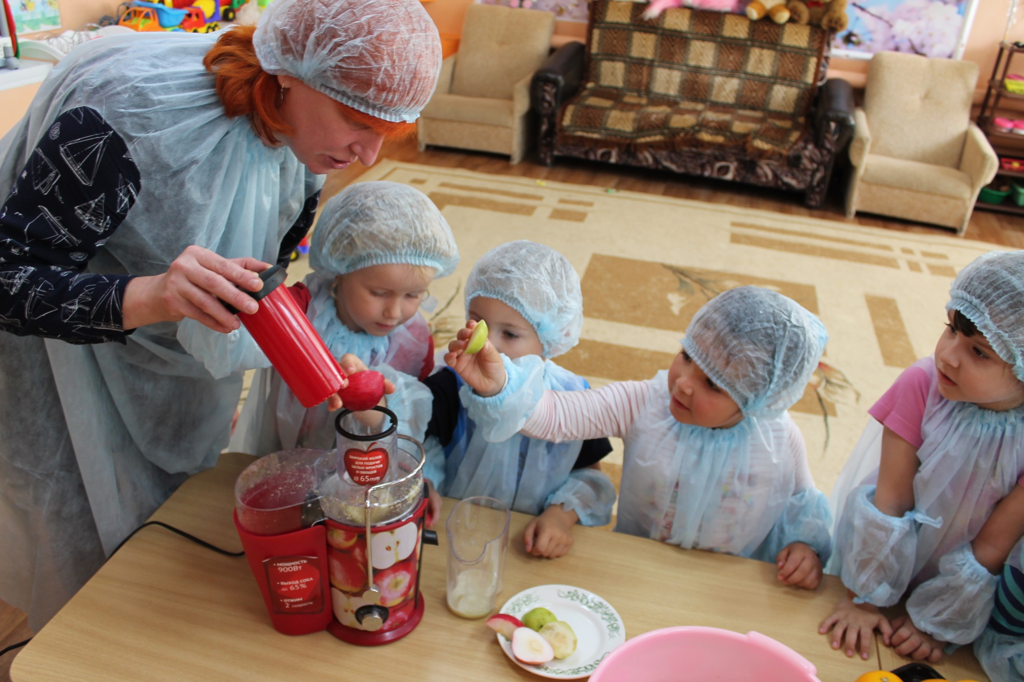
Закладывание продуктов в соковыжималку.

Slide 40
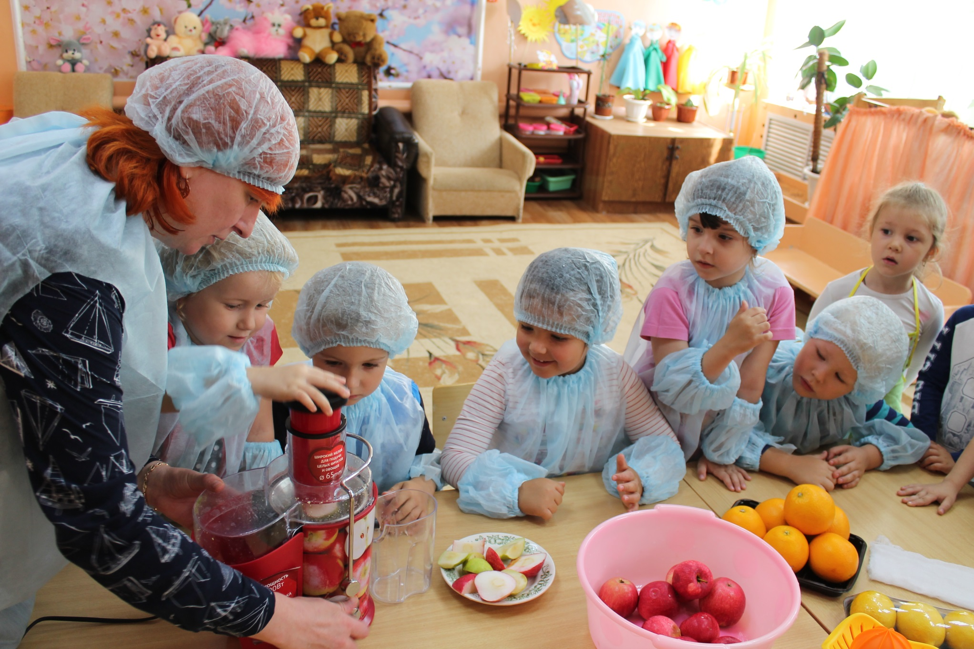
Выжимание яблочно – грушевого сока электрической соковыжималкой.

Slide 41
Выжимание яблочно – грушевого сока электрической соковыжималкой.

Slide 42
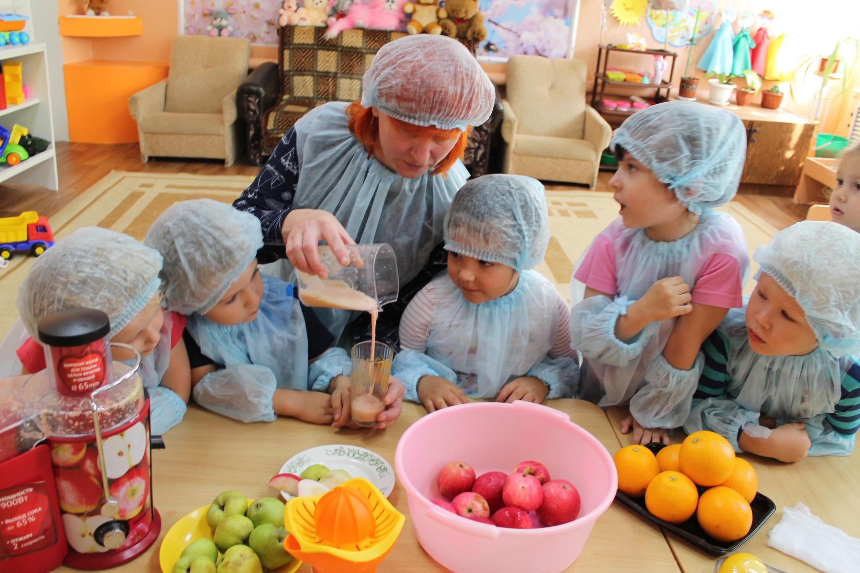
Дегустация яблочно - грушевого сока.

Slide 43
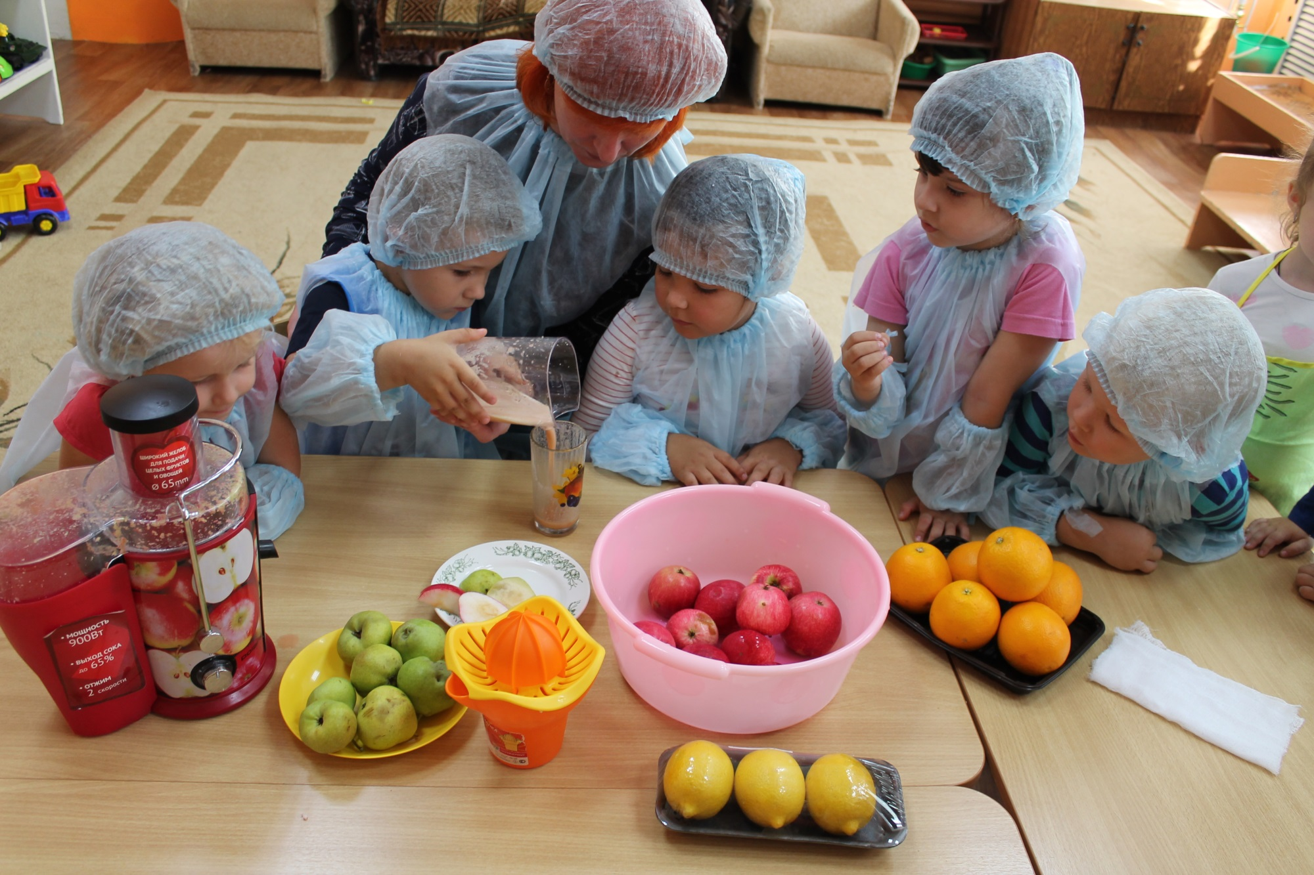
Дегустация яблочно - грушевого сока.

Slide 44
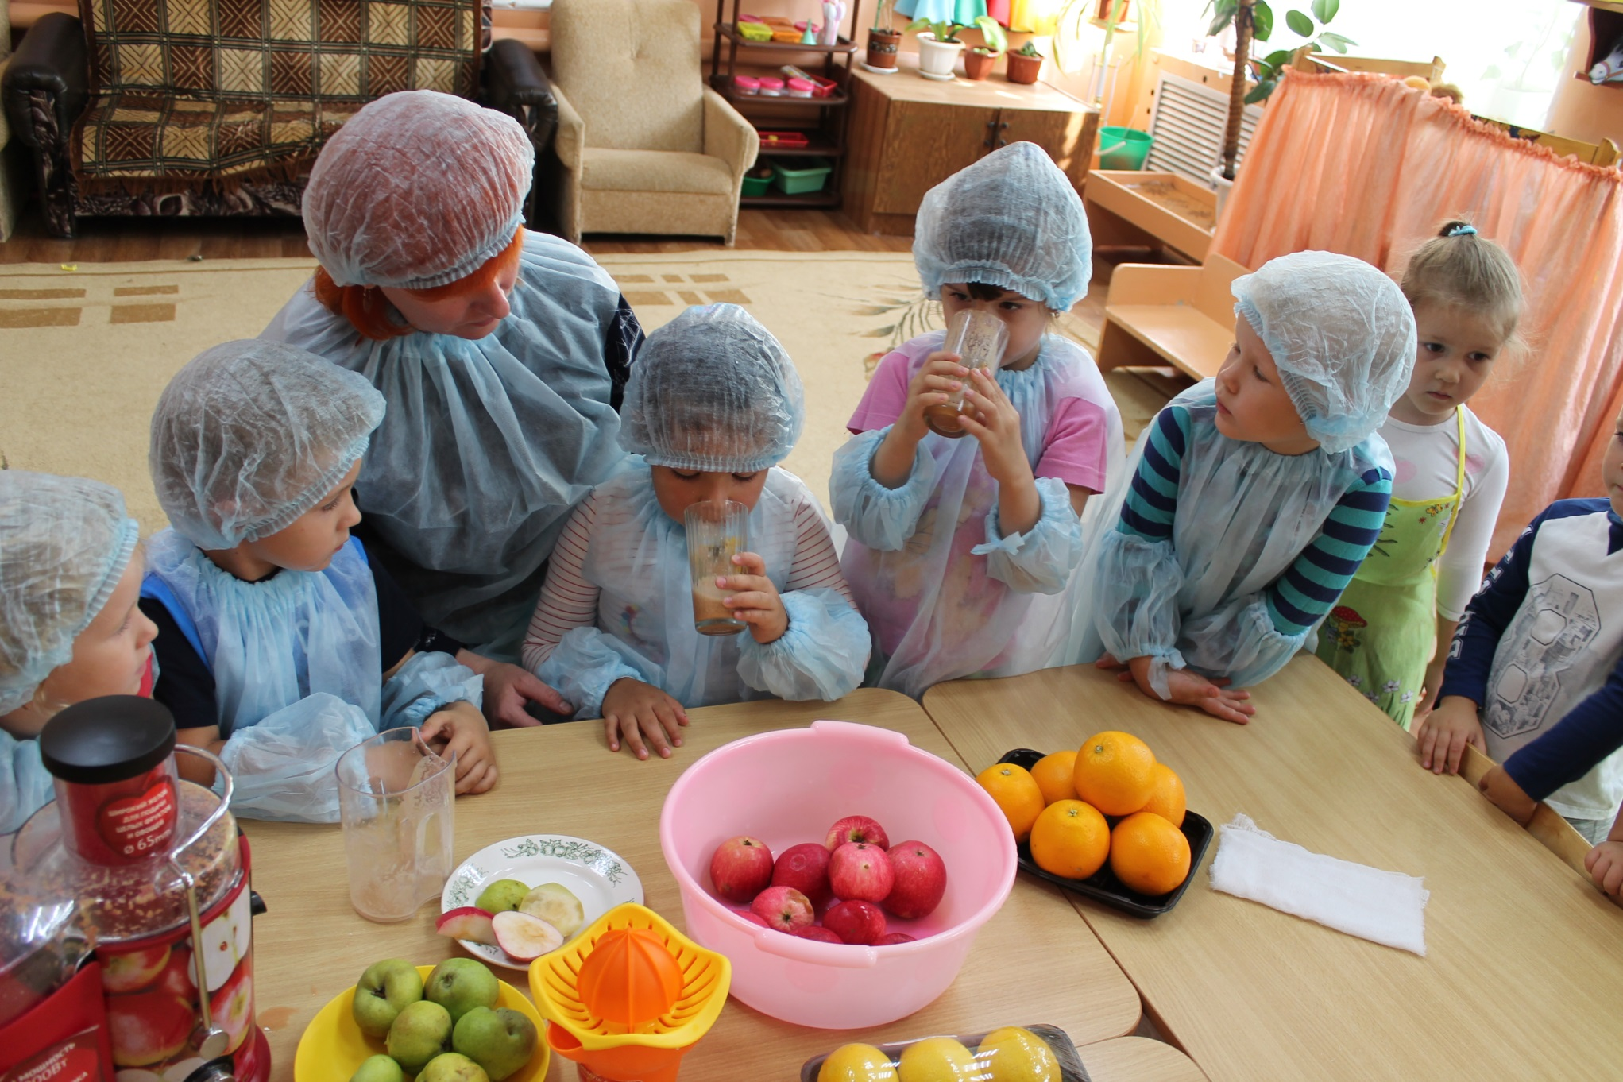
Дегустация яблочно - грушевого сока.

Slide 45
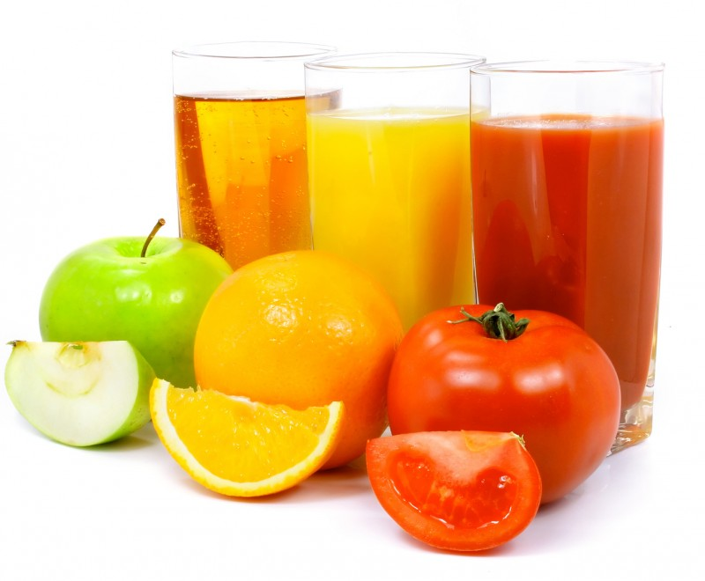
Немного полезных советов, как правильно приготовить свежевыжатые соки
1. Выжимать сок лучше из слегка недозрелых фруктов, овощей и ягод. 2. Все фрукты, овощи и ягоды перед приготовлением сока нужно тщательно вымыть теплой (не горячей!) водой. Мягкие ягоды нужно слегка ополоснуть прохладной водой. Ни в коем случае не следует замачивать овощи, фрукты и ягоды – замачивание приводит к потере полезных веществ.
3. Свежевыжатые соки нужно пить в первые 15-30 минут после приготовления. Если хочется отложить сок на несколько часов, добавьте в него немного лимонной кислоты или разведите аскорбинку – тогда сок не потемнеет и сохранит больше полезных веществ. Храните сок в холодильнике, но ни в коем случае не более суток.

Slide 46
4. Овощные соки и соки из очень кислых фруктов и ягод желательно разводить водой из соотношения 2 части сока на 1 часть холодной кипяченой воды. Свежевыжатые соки для детей всегда нужно разводить водой в соотношении 1 к 1
5. С фруктов и овощей для соков лучше не снимать кожицу, а просто тщательно мыть. Если же снять кожицу необходимо, старайтесь делать это очень аккуратно, снимая как можно меньший слой.
6. Смешивать фруктовые и овощные соки не рекомендуется, так как организму нужна работа разных ферментов для того, чтобы переварились соки. Вообще, чтобы не запутаться – соблюдайте правило: желтое к желтому, оранжевое к оранжевому, зеленое к зеленому.

Slide 47
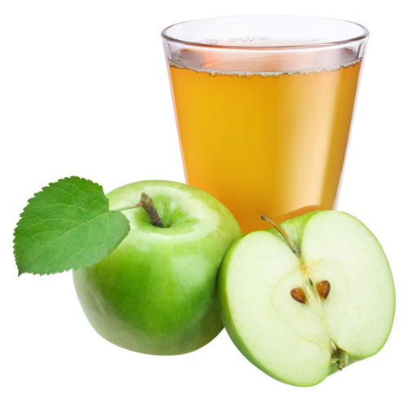
Яблочный сок
Должен быть обязательным в рационе детского питания. Яблочный сок содержит большое количество витаминов и микроэлементов. Чем более сладкими и сочными будут яблоки, тем вкуснее будет сок. Выбирать следует следующие сорта яблок – антоновку, симиренку, белый налив и другие, которые имеют белую или зеленую окраску (они гораздо реже могут вызывать аллергическую реакцию).
Для получения сока используют только свежие, без пятен, спелые и без изъянов яблоки. 80г яблоко необходимо помыть, после чего обдать кипятком и протереть через терку. Пюре из яблока необходимо положить на сложенную в 2 слоя марлю. При таком способе сок получают, надавливая фаянсовым пестиком или ложкой на мешочек. Полученный сок необходимо слить в фаянсовую или стеклянную посуду и обязательно прикрыть крышкой.
Яблочный сок
Когда сок выжат, приступайте к приготовлению сиропа. Для этого 15г сахара (1,5ч.л.) слегка смочите водой и сварите сироп, который после охлаждения смешивается с яблочным соком 1:1 и можно давать ребенку.

Slide 48
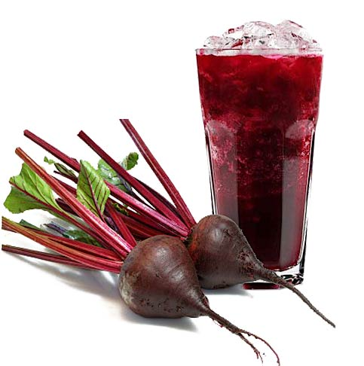
Свекольный сок
Свекольный сок детям можно давать не ранее, чем с восьмимесячного возраста, хоть он и богат большим количеством полезных свойств. В нем содержится наиболее усвояемое железо, что способствует улучшению усвоения пищи кишечником, повышению сопротивляемости вирусам и инфекциям, очищению печени и сосудов. Но нужно знать, что неразбавленный свекольный сок может вызывать тошноту и даже рвоту, а значит приучать ребенка нужно очень аккуратно и постепенно. Кроме всего прочего, он не очень приятный на вкус.
Свекольный сок
Возьмите для сока свеклу среднего размера, цилиндрической формы, твердую на ощупь, темно-вишневого цвета и без прожилок. Вымойте и очистите. Натрите свеклу на терке и выжмете массу через два слоя марли. Если у вас есть соковыжималка, то вы намного ускорите процесс приготовления. Свежевыжатый сок не давайте своему ребенку, оставьте его настояться в течение 1,5 – 2 часов. Затем нужно развести с кипяченой водой (пропорции 1:2 или 1:3). Для улучшения вкусовых качеств можно смешать свекольный сок с яблочным или морковным.

Slide 49
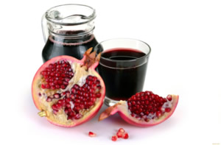
Гранатовый сок
Гранатовый сок можно давать детям с 2-3-х летнего возраста.
Свежевыжатый гранатовый сок очень полезен, ведь в нем содержатся аминокислоты, водорастворимые полифенолы, фосфор, кальций, калий, железо. Однако гранатовый сок детям не рекомендуется давать до двух – трёх лет, потому что он очень терпкий на вкус и в нем много органических кислот, которые раздражают кишечник.
Гранатовый сок

Slide 50
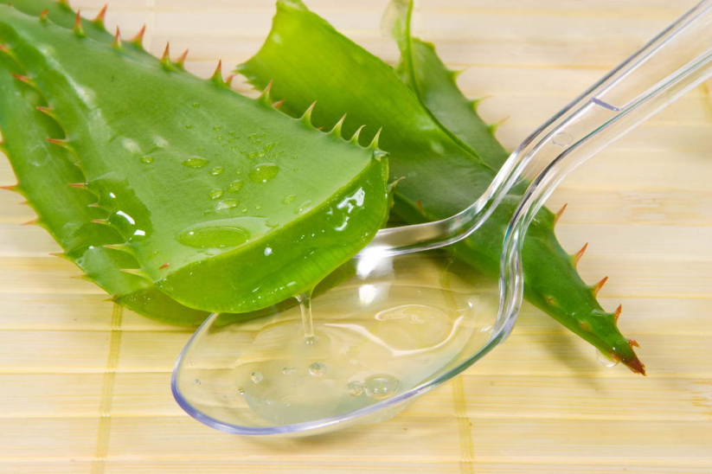
Сок алоэ
Полезен детям и сок алоэ. Им можно лечить некоторые болезни и даже предотвратить заражение. Во время простуды, например, используйте сок алоэ вместо специальных капель (разбавить сок 1:1 и капать в носик ребенку каждые 4-5 часов по 1-2 капли). Но сок алоэ действует как слабительное, а потому не стоит его давать маленьким деткам для приема внутрь. Алое также убивает некоторые бактерии и вирусы, действует успокаивающе, снимает раздражение в пищеварительном тракте, применяется для лечения запора.
Сок алоэ

Slide 51
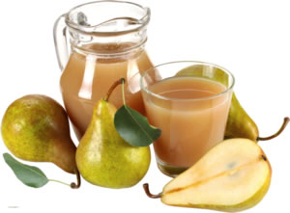
Грушевый сок
Грушевый сок очень полезен для растущего организма. В нем содержится большое количество фолиевой кислоты (а она очень важна для подрастающих деток), кальций, фосфор, клетчатка и кобальт. Но помните, что грушевый сок обладает закрепляющим действием.
Грушевый сок

Slide 52
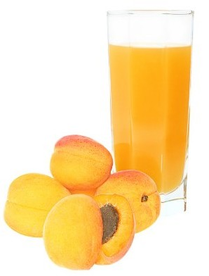
Абрикосовый сок
В абрикосовом соке содержится большое количество сахара, кальций, йод и железо. Именно из-за этого такой сок очень полезен беременным женщинам и детям. Обязательно давайте ребенку абрикосовый или персиковый сок, если у него есть склонность к запорам.
Абрикосовый сок

Slide 53
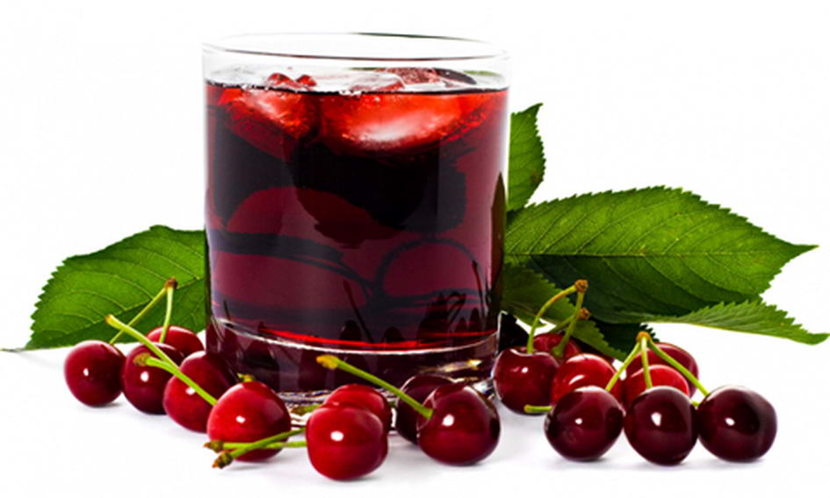
Вишневый сок
Особенно полезный и вкусный сок из темной вишни или венгерской шпанки. Такой сок повысит аппетит, а при запорах послужит мягким слабительным. Если малыш заболел ОРВИ или бронхитом, попоите вишневым соком с мёдом для очищения дыхательных путей от мокрот.
Вишневый сок

Slide 54
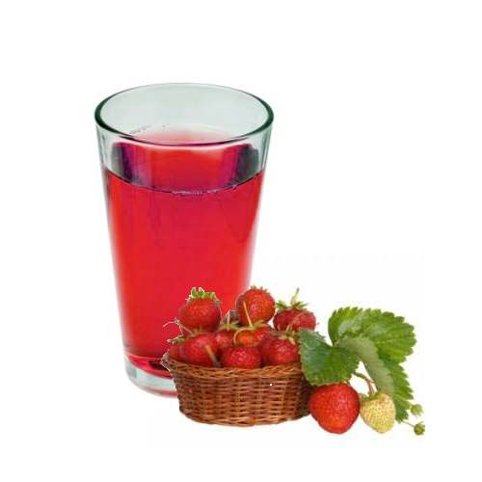
Сок из малины и земляники
Сок из малины не просто вкусный, но и очень полезный
Для получения вкусного и полезного сока переберите и хорошо промойте в кипяченой воде 100г свежих и спелых ягод. Затем аккуратно подавите ягоды и вперекрутку выжмите из них сок сквозь 4-5 слоев марли. Полученный сок смешайте с сиропом, сваренным из сахара (1ст.л.) и воды (1ст.л.). Перед смешиванием готовый сироп необходимо процедить сквозь марлю. Количество ягодного сока должно быть столько же, сколько и сиропа.
Из 100г ягод можно получить 50г сока.
Сок из малины и земляники

Slide 55
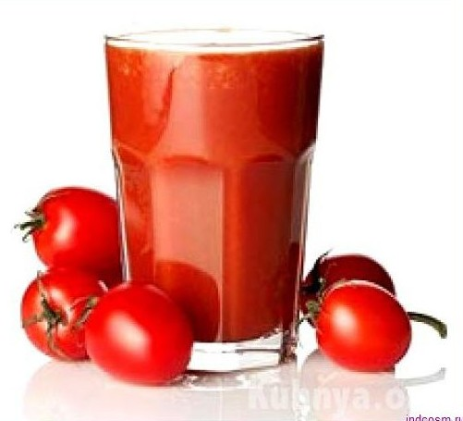
Сок из помидоров весьма богат витамином А, поэтому очень полезен для ребенка. Для приготовления томатного сока используют только совершенно спелые помидоры, не имеющие пятен. Помидоры необходимо помыть, обдать кипятком, разделить каждый острым ножом на 4 части. Затем сложить дольки на 2-4 слоя марли и выжать из помидоров сок вперекрутку, который затем можно процедить через кисейку.
Сок из помидоров (в количестве 10%) можно
смешивать и с какими-либо другими соками.
Сок из помидоров
Сок из помидоров

Slide 56
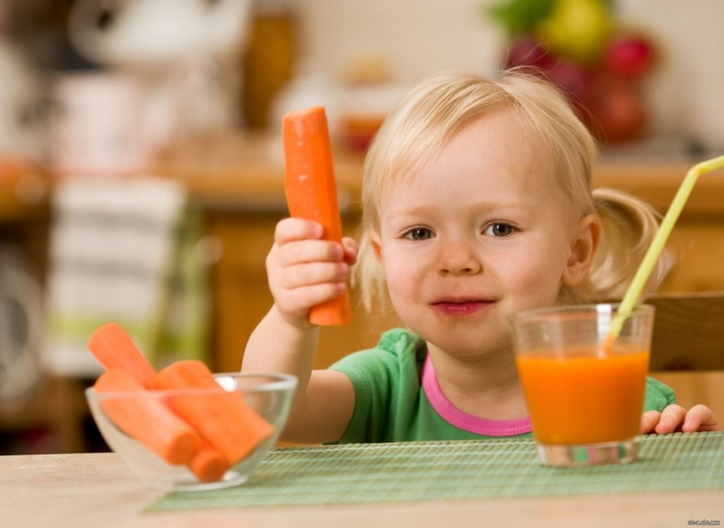
Сок из молодой моркови
Морковный сок – богатейший кладезь витамина А, поэтому он рекомендуется для смешивания со всеми соками.
Для получения 100 мл сока Вам потребуется около 200г моркови. Корнеплоды необходимо вымыть щеткой и обдать кипятком. Затем натереть морковку на терке и вперекрутку сквозь 2-4 слоя марли выдавить сок. Морковный сок ребенку дают без примесей или с сахарным сиропом.
Сок из молодой моркови

Slide 57
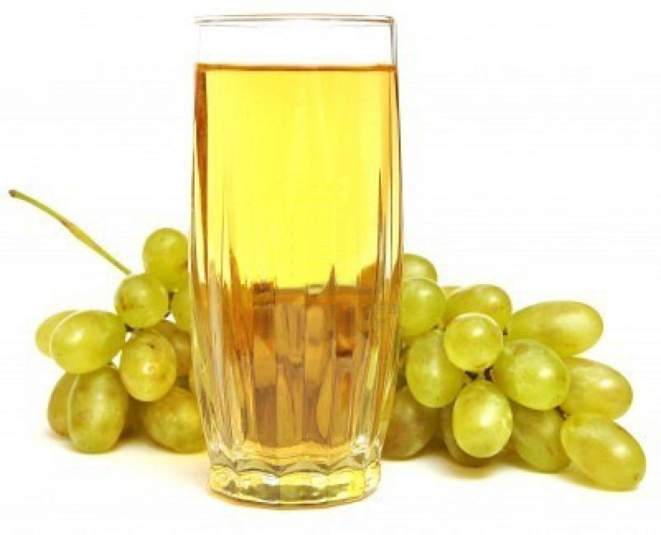
Виноградный сок
Детский организм нуждается в виноградном соке не столько из-за витаминов, сколько из-за минеральных солей (например, соли железа).
Для получения 50г сока потребуется 100г винограда. Переберите виноград, перемойте его в кипяченой воде, ягодки разрежьте, удалите зернышки (если есть), разомните (можно ложкой), переложите в марлю (2-4 слоя) и выдавите перекруткой сок. Затем процедите его.
Виноградный сок

Slide 58
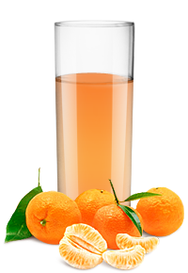
Мандариновый сок
Помимо витамина C, сок мандарина содержит множество солей железа. Из 1 средней величины мандарина можно получить около 30г сока. Обдайте фрукт кипятком и разрежьте поперек. Затем при помощи соковыжималки «горка» выдавите сок. Также сок можно получить, очистив мандарин, поделив его на дольки, вытащив зернышки и выжав сквозь марлю, придавливая ложкой.
Мандариновый сок

Slide 59
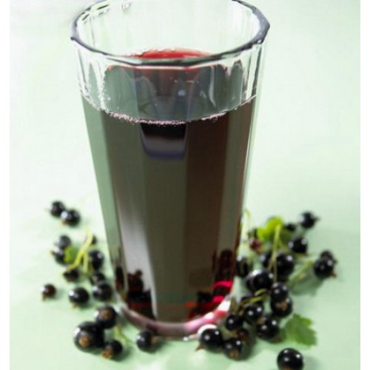
Сок из черной смородины
Смородиновый сок — еще один весьма полезный напиток для маленького
организма.
Чтобы получить сок из смородины, понадобятся непомятые и спелые ягоды.Черную смородину (50г) моют, на дуршлаге пропускают через кипяток и пересыпают в марлю (2-4 слоя). Затем отжимают сок, придавливая марлевый мешочек серебряной или из нержавеющей стали ложкой.
Сок из черной смородины
Перед подачей ребенку смородиновый сок необходимо смешивать с сиропом, который получают из смоченного водой 20г сахара (2ч.л.), который «варят» до закипания.
Затем сироп остужают и смешивают с соком (1/3 сиропа на 2/3 сока).

Slide 60
Спасибо за внимание!

